Slide 1
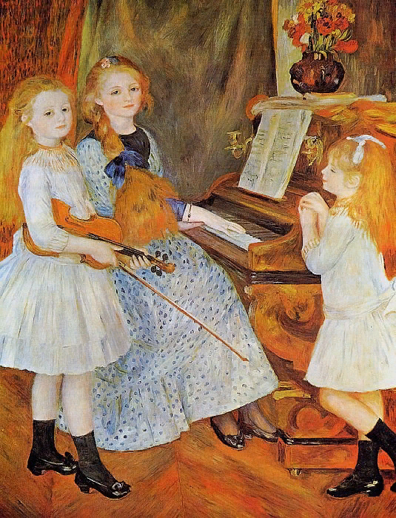
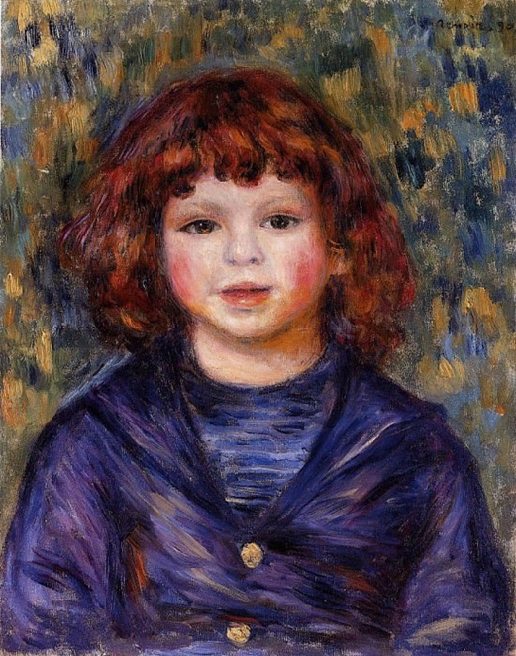
ДЕТСКАЯ ФИЛАРМОНИЯ «КАМЕРТОН»
Тематический концерт
Jean Francaix
15 детских портретов О.Ренуара

Slide 2
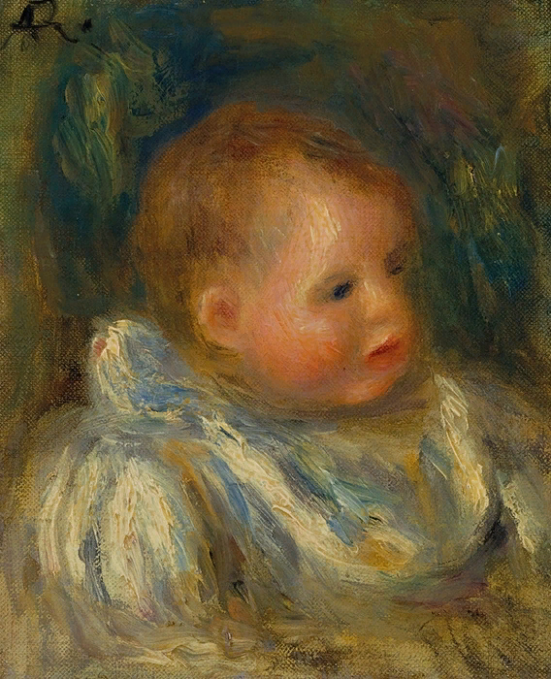
№ 1 - "Малыш с ложкой"

Slide 3
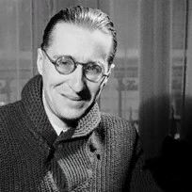
Жан Франсе (1912 — 1997)

Slide 4
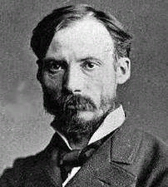
Огюст Ренуар
(1841 — 1919)

Slide 5
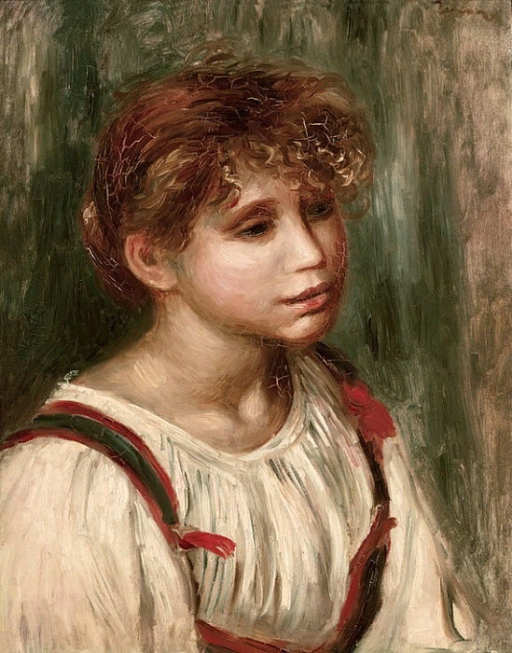
№ 2 –
"Юная бретонка"

Slide 6
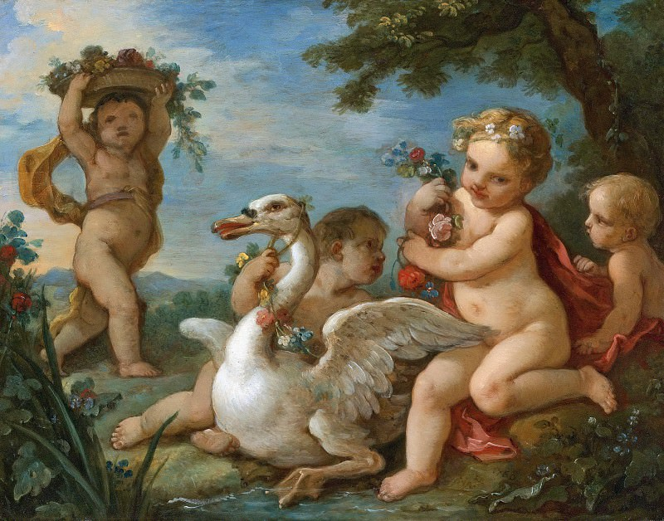

Slide 7
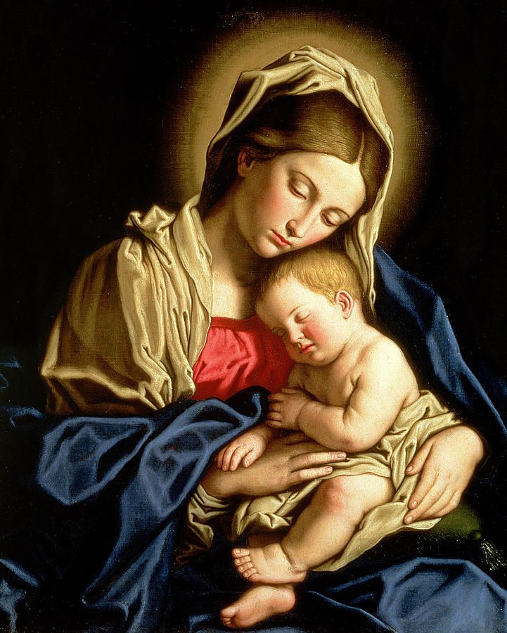

Slide 8
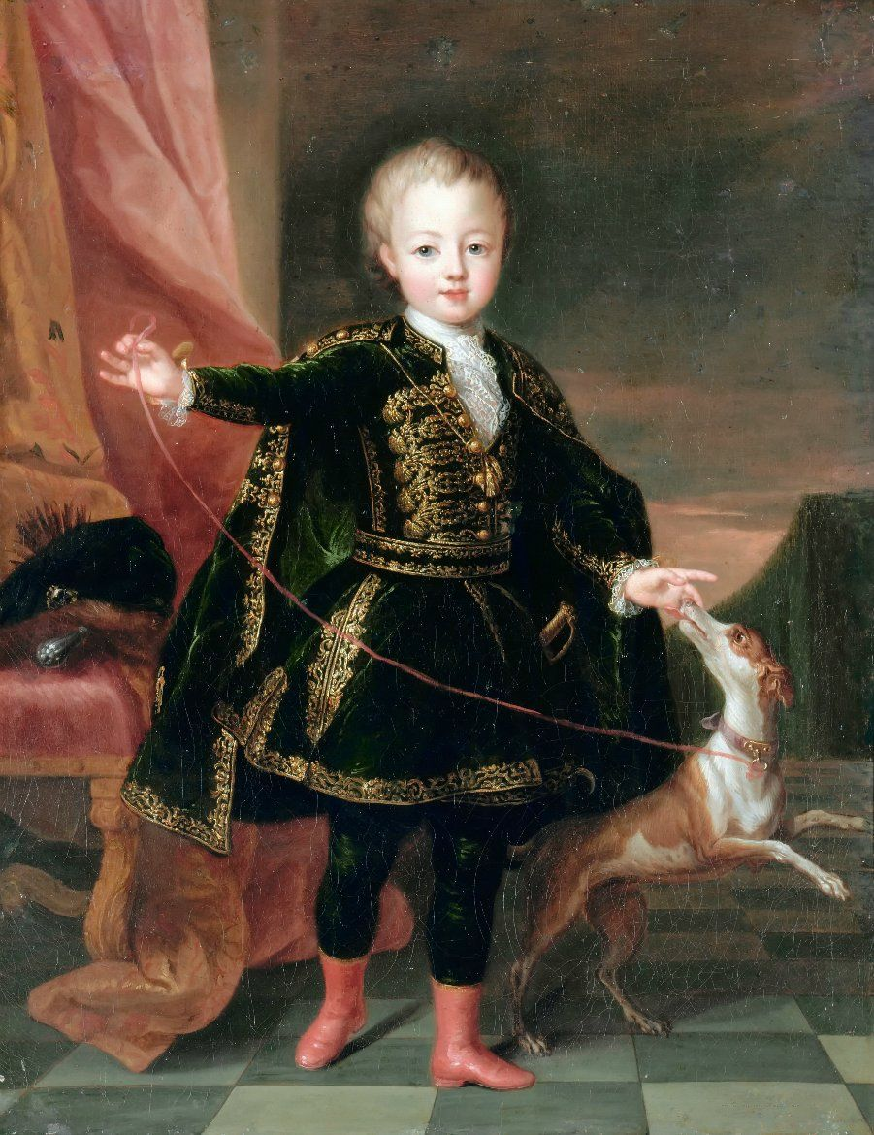

Slide 9
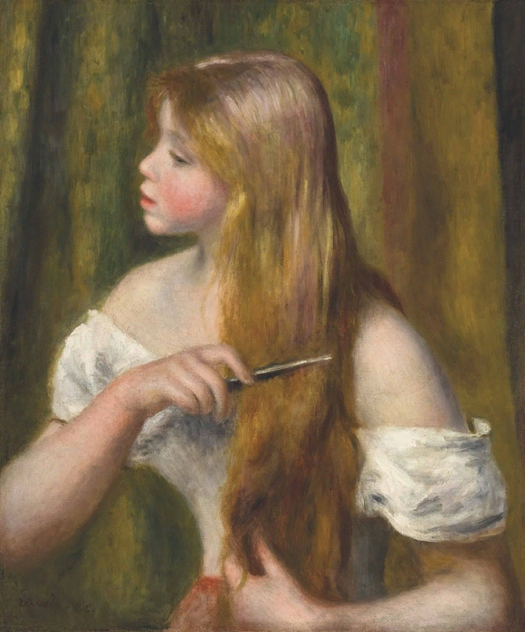
№ 3 - "Девочка с расчёской"

Slide 10
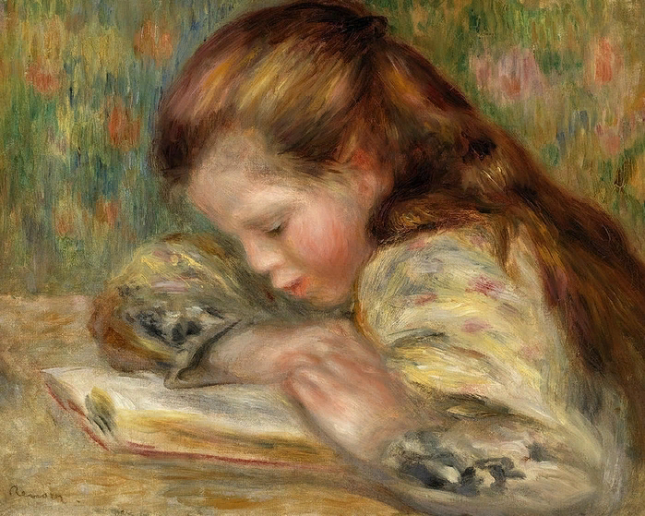
№ 4 - "Девочка за чтением"

Slide 11
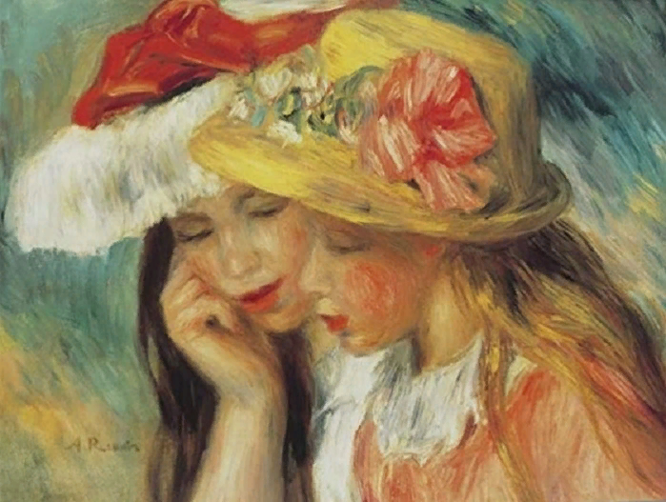
№ 5 - "Две сестры"

Slide 12
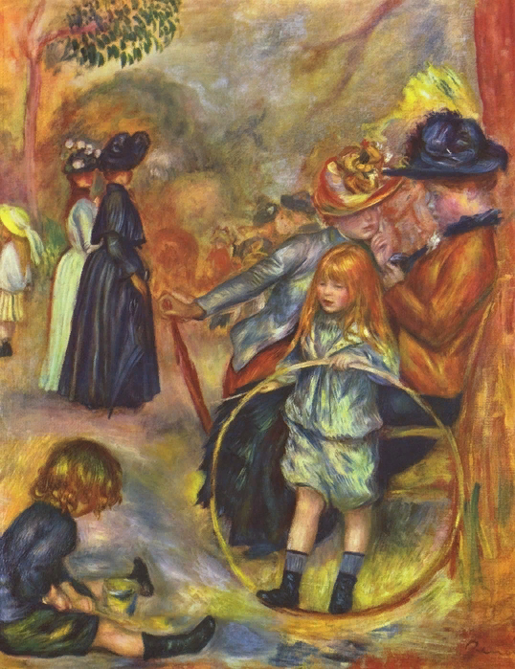
№ 6 –
"В Люксембургском саду"

Slide 13
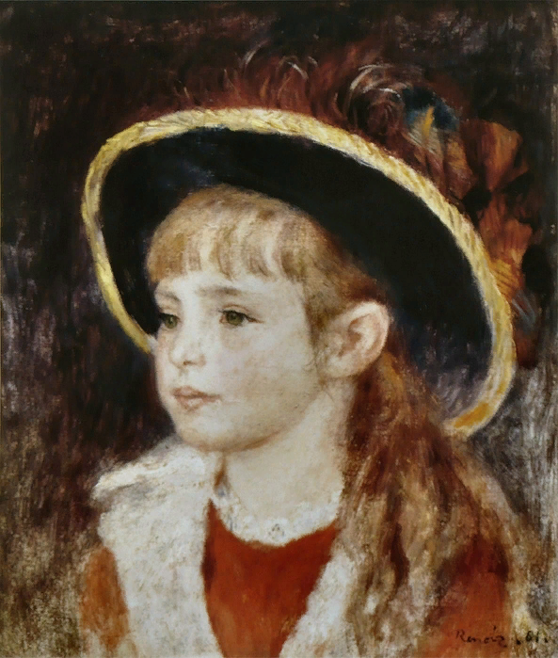
№ 7 - "Девочка в синей шляпке"

Slide 14
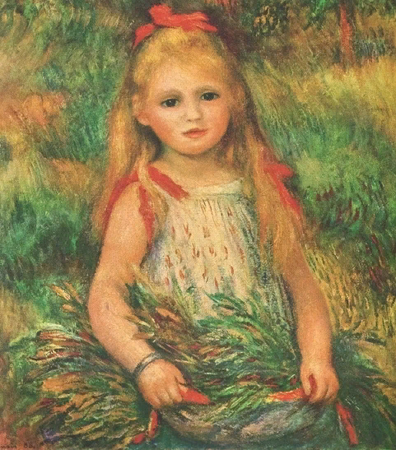
№ 8 - Девочка с венком

Slide 15
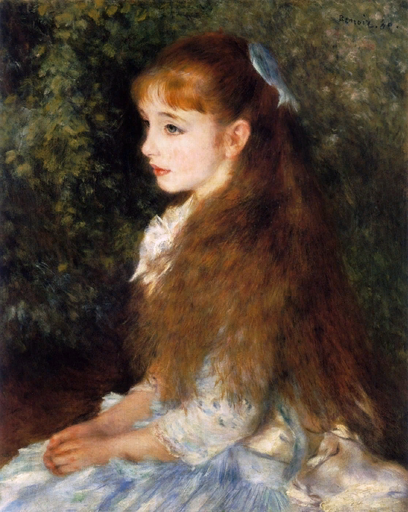
№ 9 - Портрет Ирен Каэн д'Инвер

Slide 16
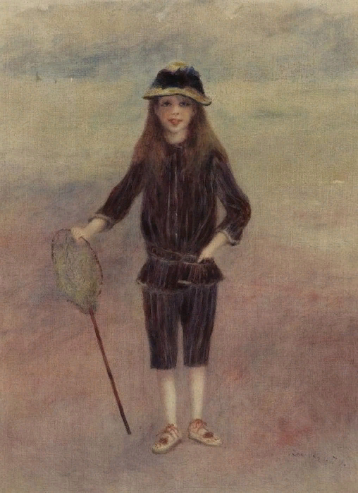
№ 10 - "Маленький рыбак"

Slide 17
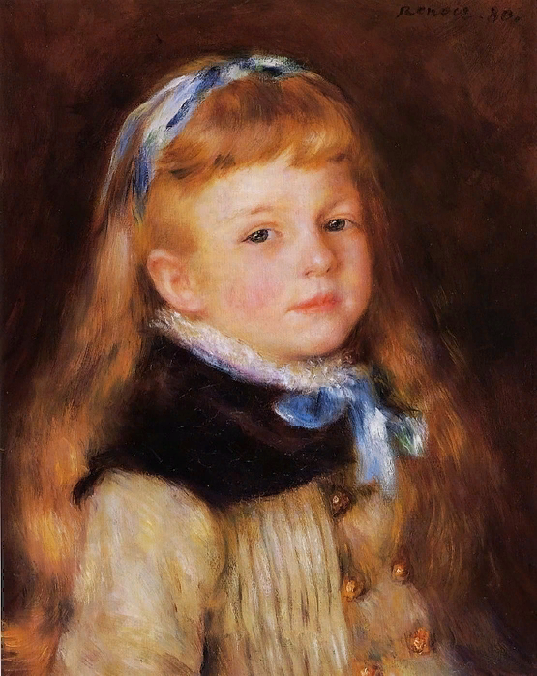
№ 11 - "Мадмуазель Гримпрель с голубой лентой"

Slide 18
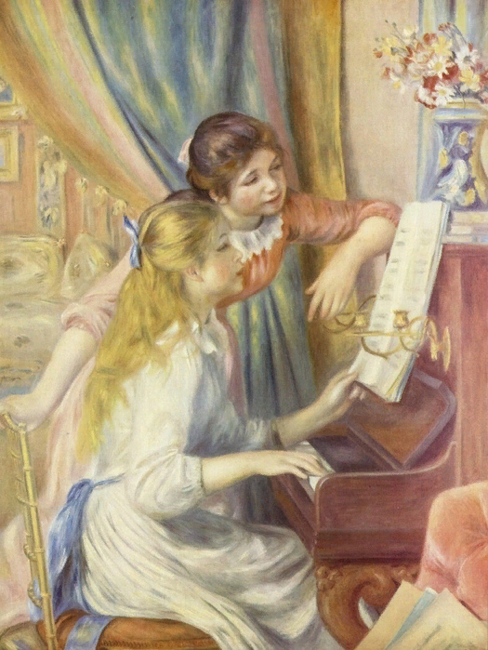
№ 12 - "Девушки за пианино"

Slide 19
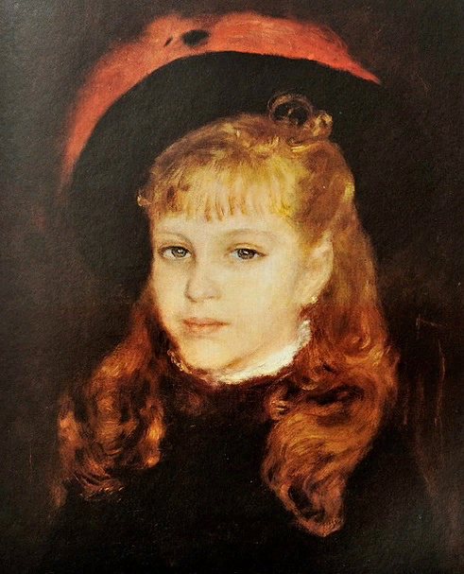
№ 13 - "Девочка в шляпке с розовым пером"

Slide 20
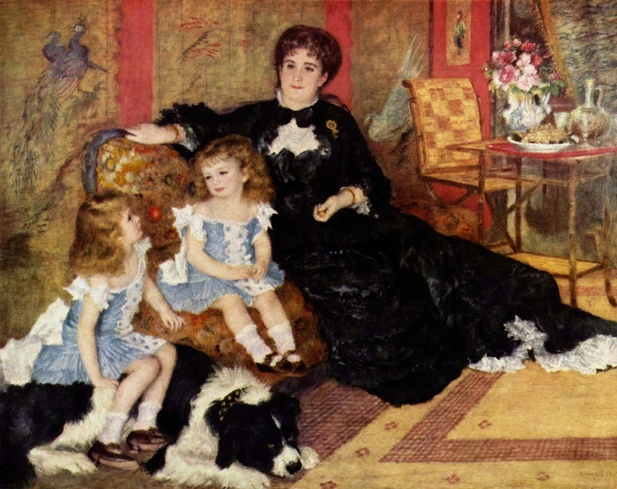
№ 14 - "Дети мадам Шарпантье

Slide 21
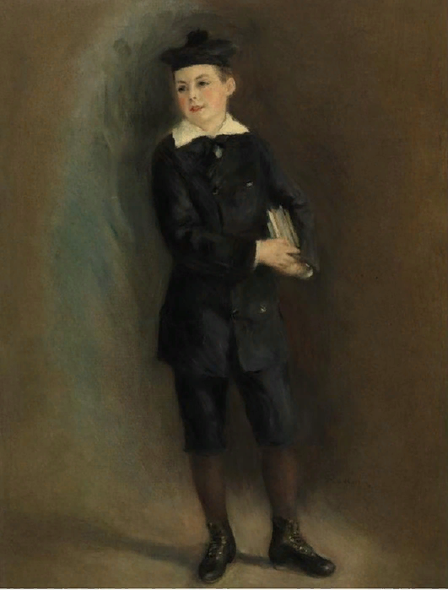
№ 15 - "Школьник"

Slide 22
ДЕТСКАЯ ФИЛАРМОНИЯ «КАМЕРТОН»
Тематический концерт
Jean Francaix
15 детских портретов О.Ренуара

